Slide 1
ACCESO A DATOS — TEMA 1: MANEJO DE CONECTORES Y HERRAMIENTAS ORM
Operaciones CRUD
y gestión de transacciones
3. Operaciones CRUD y gestión de transacciones

Slide 2
Operaciones CRUD y gestión de transacciones
Ya sabes por qué hacen falta conectores y cómo se declara la estructura de una base de datos desde Java. Toca el paso siguiente: cómo se modifican y consultan los datos desde una aplicación real. Vas a construir el CRUD de Libro igual que lo harías tú solo — empezando por la versión más simple, tropezando con sus problemas, y resolviéndolos uno a uno.
Acceso a Datos — Tema 1: CRUD y transacciones

Slide 3
Qué es CRUD
CRUD son las siglas de las cuatro operaciones universales sobre datos: Create, Read, Update, Delete. HTTP expresa esas mismas intenciones sobre recursos:
CRUD | SQL | HTTP
Create | INSERT | POST
Read | SELECT | GET
Update | UPDATE | PUT (reemplazo completo); PATCH (parcial)
Delete | DELETE | DELETE
REST está pensado precisamente para modelar estas operaciones sobre recursos con los verbos que HTTP ya trae, en vez de inventar una ruta distinta para cada acción (/libros/crear sería el estilo antiguo, no REST).
Acceso a Datos — Tema 1: CRUD y transacciones

Slide 4
La primera pieza: el repository
El repository es quien de verdad habla con la base de datos. Con JDBC "a pelo" escribir un repository significa escribir tú mismo cada consulta SQL. Con Spring Data JPA ese trabajo desaparece casi por completo: declaras una interfaz vacía, y Spring te da una implementación real ya funcionando.
public interface LibroRepository extends JpaRepository<Libro, Long> {}
Acceso a Datos — Tema 1: CRUD y transacciones

Slide 5
Qué significa extends JpaRepository<Libro, Long>
JpaRepository<T, ID> es una interfaz que trae Spring Data JPA, con dos parámetros de tipo entre < > — como los de List<String> o Optional<Libro>, que ya conoces:
JpaRepository<Libro, Long>
T ID
T: la entidad que gestiona este repository — aquí, Libro.
ID: el tipo de la clave primaria de esa entidad — el mismo tipo del campo @Id (en este curso, siempre Long).
Acceso a Datos — Tema 1: CRUD y transacciones

Slide 6
Qué significa extends JpaRepository (cont.)
JpaRepository no está vacía: por dentro ya trae declarados decenas de métodos — findAll(), findById(id), save(entidad), deleteById(id)... LibroRepository hereda todos esos métodos automáticamente, ya especializados para Libro, aunque no escribas ni una línea dentro de las llaves.
¿Cómo puede funcionar una interfaz sin implementación? Spring Data JPA, al arrancar la aplicación, genera una clase real que implementa LibroRepository por completo y la registra como un bean, igual que los beans @Service/@Repository que ya conoces. Tú nunca ves esa clase generada — solo inyectas la interfaz.
Acceso a Datos — Tema 1: CRUD y transacciones

Slide 7
Lo que ya tienes disponible, sin escribir nada
Método | Qué hace
List<Libro> findAll() | Devuelve todas las filas de la tabla libro.
Optional<Libro> findById(Long id) | Busca una fila por su clave primaria. Puede no encontrar nada.
Libro save(Libro libro) | Inserta si el id es null, o actualiza si ya existe — sirve para crear y modificar.
boolean existsById(Long id) | Comprueba si existe una fila, sin cargar la entidad entera.
void deleteById(Long id) | Borra la fila con ese id.
long count() | Cuenta cuántas filas hay en la tabla.
Acceso a Datos — Tema 1: CRUD y transacciones

Slide 8
El Optional de findById
findById no devuelve un Libro, devuelve un Optional<Libro>. Un Optional es un envoltorio que representa "puede que haya un valor, puede que no" — te obliga a decidir explícitamente qué hacer en el caso "no encontrado":
libroRepository.findById(id)
.orElseThrow(() -> new ResponseStatusException(HttpStatus.NOT_FOUND, "Libro no encontrado"));
orElseThrow(...) dice, en una línea: "si el Optional trae un libro, dámelo; si viene vacío, lanza esta excepción en su lugar".
Acceso a Datos — Tema 1: CRUD y transacciones

Slide 9
Y si necesitas una consulta que no viene de fábrica
No hace falta escribir SQL a mano ni implementar nada: declaras el método en la interfaz, sin cuerpo, siguiendo un patrón de nombre:
public interface LibroRepository extends JpaRepository<Libro, Long> {
List<Libro> findByEditorialId(Long editorialId);
}
Spring Data JPA lee el nombre del método, lo descompone (find + By + EditorialId) y genera la consulta él solo. El resultado equivale a:
SELECT * FROM libro WHERE editorial_id = ?
Acceso a Datos — Tema 1: CRUD y transacciones

Slide 10
El patrón de nombres, combinable
Patrón | Ejemplo | Equivale a
findByX | findByTitulo(String titulo) | WHERE titulo = ?
findByXAndY | findByTituloAndPrecioLessThan(...) | WHERE titulo = ? AND precio < ?
findByXOrderByY | findByEditorialIdOrderByPrecioDesc(...) | WHERE editorial_id = ? ORDER BY precio DESC
existsByX | existsByTitulo(String titulo) | igual que findByX, devuelve boolean
countByX | countByEditorialId(Long id) | igual, pero devuelve long
Cuidado con los límites de esta convención: es cómoda para consultas simples y fijas. Para filtros que cambian según el caso están las Specifications y @Query con JPQL, que verás más adelante en este tema.
Acceso a Datos — Tema 1: CRUD y transacciones

Slide 11
El repository que vas a usar en este apartado
El CRUD de este apartado no necesita ninguna consulta personalizada todavía — findAll/findById/save/deleteById bastan:
public interface LibroRepository extends JpaRepository<Libro, Long> {}
public interface EditorialRepository extends JpaRepository<Editorial, Long> {}
Con las dos interfaces declaradas, tienes las tres capas listas: Controller recibe la petición HTTP, Service decide qué hacer, Repository habla con la base de datos.
Acceso a Datos — Tema 1: CRUD y transacciones

Slide 12
Primer intento: leer y devolver la entidad tal cual
La forma más directa: el controller le pide al service el libro, el service se lo pide al repository, y todo el mundo se pasa el mismo objeto Libro.
@Service
@RequiredArgsConstructor
public class LibroService {
private final LibroRepository libroRepository;
@Transactional(readOnly = true)
public Libro findById(Long id) {
return libroRepository.findById(id)
.orElseThrow(() -> new ResponseStatusException(HttpStatus.NOT_FOUND, "Libro no encontrado"));
}
}
Acceso a Datos — Tema 1: CRUD y transacciones

Slide 13
Primer intento (cont.)
@RestController
@RequestMapping("/api/v1/libros")
@RequiredArgsConstructor
public class LibroController {
private final LibroService libroService;
@GetMapping("/{id}")
public ResponseEntity<Libro> getById(@PathVariable Long id) {
return ResponseEntity.ok(libroService.findById(id));
}
}
Acceso a Datos — Tema 1: CRUD y transacciones

Slide 14
Primer intento (cont.)
@Transactional(readOnly = true) indica que este método trabaja con la base de datos únicamente para consultar, sin intención de modificarla. Más adelante verás qué significa exactamente una transacción y qué aporta readOnly.
El controller no toca el repository directamente, solo habla con el service; el service es quien de verdad llama a libroRepository.findById(...). Ese orden (Controller → Service → Repository) no cambia en todo lo que viene a continuación.
Acceso a Datos — Tema 1: CRUD y transacciones

Slide 15
Primer intento (cont.)
Compila, funciona, y GET /api/v1/libros/3 te devuelve algo así:
{
"id": 3,
"titulo": "El nombre del viento",
"precio": 19.95,
"coste": 8.40,
"fechaPublicacion": "2007-03-27",
"editorial": { "id": 1, "nombre": "Plaza & Janés", "hibernateLazyInitializer": {} }
}
Acceso a Datos — Tema 1: CRUD y transacciones

Slide 16
El problema: la entidad expone más de lo que quieres
Campo | Por qué es un problema
coste | El precio de compra al proveedor — un dato interno que jamás debería llegar a un cliente de la API. Cualquier campo private de la entidad viaja tal cual al JSON, lo quieras exponer o no.
hibernateLazyInitializer | Un detalle interno de cómo Hibernate representa la relación @ManyToOne con carga lazy, filtrado sin querer al convertir el objeto a JSON.
La entidad Libro está diseñada para que Hibernate la entienda, no para que la vea un cliente HTTP. Son dos propósitos distintos, y una sola clase no puede servir bien a los dos a la vez.
Acceso a Datos — Tema 1: CRUD y transacciones

Slide 17
La solución: DTOs
Un DTO (Data Transfer Object) es un objeto hecho a medida de lo que sale (o entra) de tu aplicación. Antes de escribirlo, una construcción que encaja perfectamente: el record (desde Java 16), que declara en una línea una clase inmutable:
record Punto(int x, int y) {}
El compilador genera automáticamente un constructor, un getter por campo (punto.x(), no punto.getX()) y equals()/hashCode()/toString(). Todos los campos son final — no hay setters. Esa inmutabilidad es justo lo que necesitas para un DTO.
Acceso a Datos — Tema 1: CRUD y transacciones

Slide 18
La solución: DTOs (cont.)
Un record NO es lo mismo que una @Entity: Libro/Editorial siguen siendo clases normales, con @Getter/@Setter de Lombok, porque necesitan ser mutables (Hibernate las modifica) y tener un identificador gestionado por el framework. Si ves record en una clase, es un DTO; si ves @Entity, es una entidad persistente.
Acceso a Datos — Tema 1: CRUD y transacciones

Slide 19
El DTO de salida
public record EditorialDTO(Long id, String nombre) {}
public record LibroResponseDTO(
Long id,
String titulo,
BigDecimal precio,
LocalDate fechaPublicacion,
EditorialDTO editorial
) {}
Ni rastro de coste, ni de los detalles internos de Hibernate — solo lo que quieres que vea un cliente.
Acceso a Datos — Tema 1: CRUD y transacciones

Slide 20
findById traduce con mapToDTO
@Transactional(readOnly = true)
public LibroResponseDTO findById(Long id) {
Libro libro = libroRepository.findById(id)
.orElseThrow(() -> new ResponseStatusException(HttpStatus.NOT_FOUND, "Libro no encontrado"));
return mapToDTO(libro);
}
private LibroResponseDTO mapToDTO(Libro libro) {
EditorialDTO editorialDTO = new EditorialDTO(libro.getEditorial().getId(), libro.getEditorial().getNombre());
return new LibroResponseDTO(
libro.getId(), libro.getTitulo(), libro.getPrecio(), libro.getFechaPublicacion(), editorialDTO
);
}
Acceso a Datos — Tema 1: CRUD y transacciones

Slide 21
mapToDTO, campo a campo
mapToDTO es private — el controller no lo llama nunca, es solo cómo LibroService traduce cada Libro al DTO que ve el cliente:
Campo de LibroResponseDTO | De dónde sale
id | libro.getId()
titulo | libro.getTitulo()
precio | libro.getPrecio()
fechaPublicacion | libro.getFechaPublicacion()
editorial | Un EditorialDTO nuevo, construido a partir de libro.getEditorial()
(no aparece) | coste no tiene fila en esta tabla: no se copia, por eso desaparece del JSON
Acceso a Datos — Tema 1: CRUD y transacciones

Slide 22
El controller cambia una sola palabra
A partir de aquí, cualquier método de LibroService que necesite devolver un libro (findAll, create, update) va a llamar a este mismo mapToDTO en vez de repetir la traducción cada vez. El controller solo cambia el tipo que envuelve ResponseEntity:
@GetMapping("/{id}")
public ResponseEntity<LibroResponseDTO> getById(@PathVariable Long id) {
return ResponseEntity.ok(libroService.findById(id));
}
Acceso a Datos — Tema 1: CRUD y transacciones

Slide 23
Ahora la escritura: create()
Para crear un libro necesitas un DTO de entrada — no vale reutilizar LibroResponseDTO: al crear no tiene sentido pedir un id. Un primer intento, sin pensarlo mucho:
public record LibroCreateDTO(String titulo, BigDecimal precio, LocalDate fechaPublicacion, Long editorialId) {}
@Transactional
public LibroResponseDTO create(LibroCreateDTO dto) {
Editorial editorial = editorialRepository.findById(dto.editorialId())
.orElseThrow(() -> new ResponseStatusException(HttpStatus.NOT_FOUND, "Editorial no encontrada"));
Libro libro = new Libro();
libro.setTitulo(dto.titulo());
libro.setPrecio(dto.precio());
libro.setFechaPublicacion(dto.fechaPublicacion());
libro.setEditorial(editorial);
return mapToDTO(libroRepository.save(libro));
}
Acceso a Datos — Tema 1: CRUD y transacciones

Slide 24
El problema de los datos basura
Funciona... con datos razonables. Pero nada impide mandar {"titulo": "", "precio": -5, "fechaPublicacion": "2099-01-01", "editorialId": -1}. Tu aplicación lo aceptaría igual, porque create() no comprueba nada de eso. La solución: anotaciones de Bean Validation sobre el propio DTO.
Falta una dependencia en el pom.xml: spring-boot-starter-webmvc no trae Bean Validation incluido. Añade spring-boot-starter-validation, que trae Hibernate Validator — sin ella, @NotBlank y compañía ni siquiera están en el classpath.
Acceso a Datos — Tema 1: CRUD y transacciones

Slide 25
El DTO de entrada, con Bean Validation
public record LibroCreateDTO(
@NotBlank String titulo,
@NotNull @PositiveOrZero BigDecimal precio,
@NotNull @PastOrPresent LocalDate fechaPublicacion,
@NotNull @Positive Long editorialId
) {}
Acceso a Datos — Tema 1: CRUD y transacciones

Slide 26
La familia de Bean Validation
Anotación | Qué exige | En este DTO
@NotNull | El valor no puede ser null. | precio, fechaPublicacion, editorialId
@NotBlank | Además de no null, si es String no puede estar vacío ni ser solo espacios. | titulo
@NotEmpty | Igual que @NotBlank, pero para colecciones/arrays. | —
@Size(min=, max=) | La longitud (String o colección) debe caer en ese rango. | —
@Positive / @PositiveOrZero | El número debe ser mayor que cero / mayor o igual. | editorialId / precio
@Negative / @NegativeOrZero | Lo mismo, en negativo. | —
Acceso a Datos — Tema 1: CRUD y transacciones

Slide 27
La familia de Bean Validation (cont.)
Anotación | Qué exige | En este DTO
@Min(valor) / @Max(valor) | El número no puede bajar de / superar ese valor. | —
@Past / @PastOrPresent | La fecha debe ser anterior a ahora / anterior o igual. | fechaPublicacion
@Future / @FutureOrPresent | La fecha debe ser posterior a ahora / posterior o igual. | —
@Email | El String debe tener forma de dirección de correo. | —
@Pattern(regexp = ...) | El String debe coincidir con la expresión regular dada. | —
Todas se pueden combinar sobre el mismo campo, como @NotNull @PositiveOrZero en precio.
Acceso a Datos — Tema 1: CRUD y transacciones

Slide 28
@Valid activa las comprobaciones
@PostMapping
public ResponseEntity<LibroResponseDTO> create(@Valid @RequestBody LibroCreateDTO dto) {
return ResponseEntity.status(HttpStatus.CREATED).body(libroService.create(dto));
}
@RequestBody convierte el JSON en un LibroCreateDTO; @Valid activa de verdad las comprobaciones. Si algún campo incumple su restricción, Spring rechaza la petición con un 400 Bad Request antes de que tu código llegue a ejecutarse.
Acceso a Datos — Tema 1: CRUD y transacciones

Slide 29
update() y delete(): el recurso que no existe
update() reutiliza LibroCreateDTO y sigue un patrón parecido, con un matiz: primero tiene que cargar el libro que ya existe.
@Transactional
public LibroResponseDTO update(Long id, LibroCreateDTO dto) {
Libro libro = libroRepository.findById(id)
.orElseThrow(() -> new ResponseStatusException(HttpStatus.NOT_FOUND, "Libro no encontrado"));
Editorial editorial = editorialRepository.findById(dto.editorialId())
.orElseThrow(() -> new ResponseStatusException(HttpStatus.NOT_FOUND, "Editorial no encontrada"));
libro.setTitulo(dto.titulo());
libro.setPrecio(dto.precio());
libro.setFechaPublicacion(dto.fechaPublicacion());
libro.setEditorial(editorial);
return mapToDTO(libroRepository.save(libro));
}
Acceso a Datos — Tema 1: CRUD y transacciones

Slide 30
update() y delete() (cont.)
Sin la comprobación de orElseThrow podrías terminar utilizando un valor null: el código compilaría, pero fallaría durante la ejecución. delete() no tiene nada que cargar, así que usa la comprobación más ligera:
@Transactional
public void delete(Long id) {
if (!libroRepository.existsById(id)) {
throw new ResponseStatusException(HttpStatus.NOT_FOUND, "Libro no encontrado");
}
libroRepository.deleteById(id);
}
Acceso a Datos — Tema 1: CRUD y transacciones

Slide 31
update() y delete() (cont.)
findAll() no tiene ninguno de estos problemas: una lista puede estar vacía sin que eso sea un error. Como solo consulta datos, también utiliza @Transactional(readOnly = true) y transforma cada entidad en su DTO correspondiente.
Acceso a Datos — Tema 1: CRUD y transacciones

Slide 32
Qué garantiza que las escrituras no queden a medias
Mira otra vez update(): hace dos lecturas y una escritura. ¿Qué pasaría si el proceso se cayera justo después de guardar el libro, pero antes de que la operación completa terminara de confirmarse?
Es el mismo problema, en miniatura, que una transferencia bancaria: restar 100€ de una cuenta y sumar 100€ a otra son dos operaciones — si el programa falla justo después de restar, el dinero desaparece. Una transacción agrupa operaciones para que se comporten como una sola unidad: todo o nada.
Acceso a Datos — Tema 1: CRUD y transacciones

Slide 33
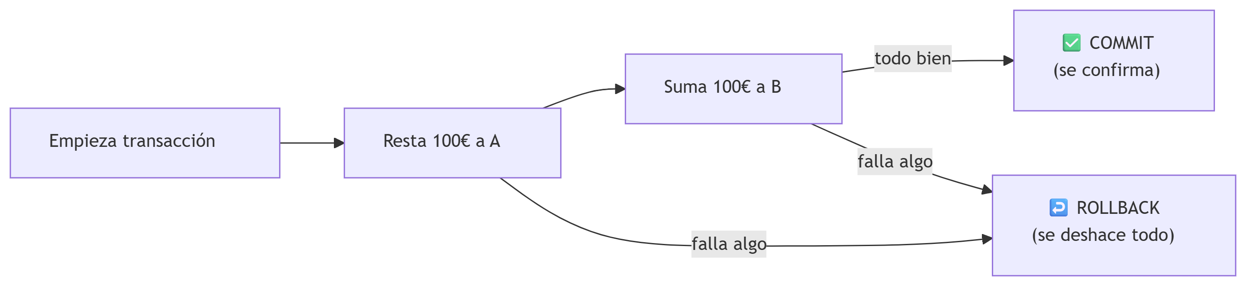
Commit o rollback: todo o nada
Si todas las operaciones terminan bien, se confirman de golpe (commit); si cualquiera falla a mitad, se deshace todo lo hecho hasta ese punto (rollback), como si nunca hubiera pasado nada:
Acceso a Datos — Tema 1: CRUD y transacciones

Slide 34
Las propiedades ACID
Propiedad | Qué garantiza
Atomicidad | Se ejecuta entera, o no se ejecuta nada de ella.
Consistencia | La base de datos pasa de un estado válido a otro, nunca a uno a medias.
Aislamiento | Dos transacciones que ocurren al mismo tiempo no se interfieren entre sí.
Durabilidad | Una vez confirmada (commit), sobrevive aunque el sistema se caiga justo después.
Acceso a Datos — Tema 1: CRUD y transacciones

Slide 35
Todo esto lo gestiona Spring por ti
update() y delete() llevan @Transactional; findById/findAll llevan @Transactional(readOnly = true). Eso es todo lo que hace falta — tú no escribes connection.commit() ni connection.rollback() en ningún sitio. Por debajo, Spring:
Abre la transacción antes de ejecutar el método.
Hace commit automáticamente si el método termina correctamente.
Hace rollback si el método termina con una excepción no comprobada (RuntimeException) o un error grave.
Acceso a Datos — Tema 1: CRUD y transacciones

Slide 36
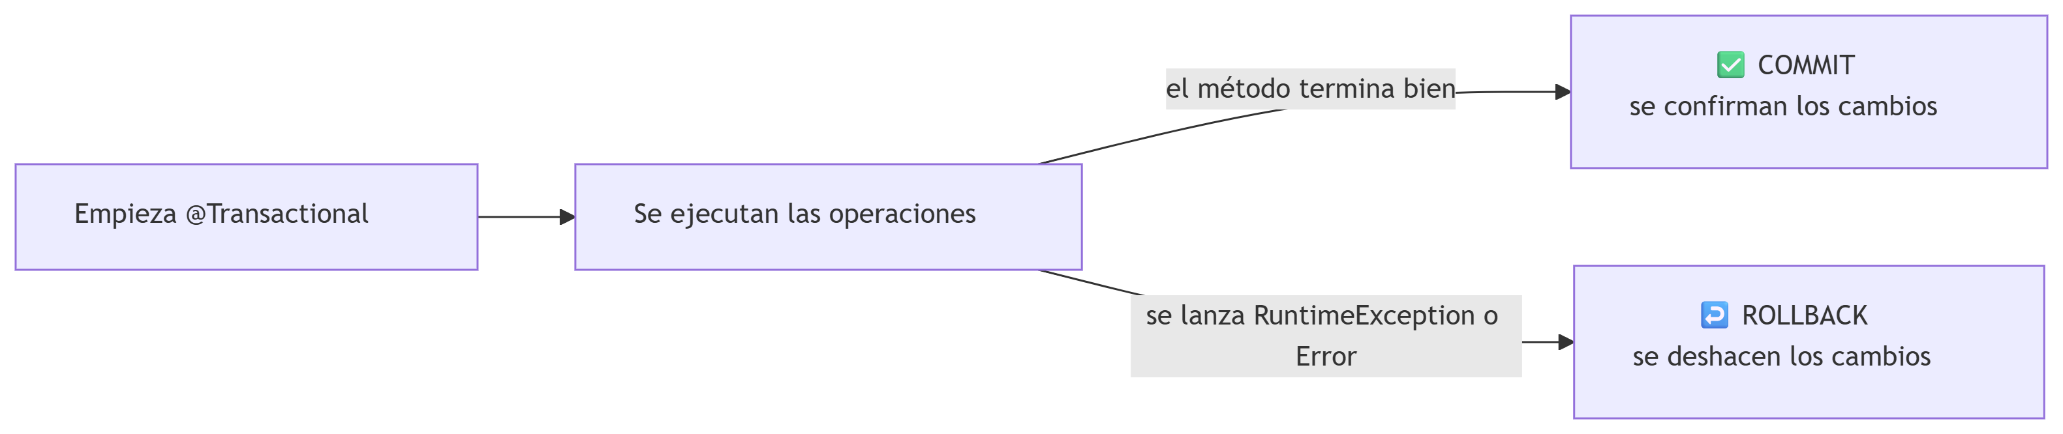
El ciclo de @Transactional
Las excepciones que usas en este CRUD, como ResponseStatusException, pertenecen al grupo que dispara el rollback automático:
Acceso a Datos — Tema 1: CRUD y transacciones

Slide 37
Excepciones comprobadas: el caso especial
Java también tiene excepciones comprobadas, que obligan a capturarlas o declararlas en la firma del método. Estas no provocan un rollback automático con la configuración habitual de Spring. Cuando necesitas que también deshagan la transacción, puedes indicarlo expresamente:
@Transactional(rollbackFor = IOException.class)
public void importarLibros() throws IOException {
// ...
}
Contraste con lo que viene después: en el siguiente apartado (JDBC puro) gestionarás una transacción a mano, desactivando el autocommit y decidiendo cuándo ejecutar commit() o rollback().
Acceso a Datos — Tema 1: CRUD y transacciones

Slide 38
Transacciones de solo lectura
@Transactional(readOnly = true)
public LibroResponseDTO findById(Long id) {
// ...
}
Esta opción indica a Spring y a Hibernate que durante el método solo se espera consultar información. Eso permite optimizaciones y deja clara la intención del código. Por eso, en este CRUD sigues esta regla:
Operación | Anotación
Consultar datos | @Transactional(readOnly = true)
Crear, actualizar o eliminar | @Transactional
Acceso a Datos — Tema 1: CRUD y transacciones

Slide 39
Las piezas juntas: el LibroController completo
El controller completo es la traducción directa de la tabla CRUD↔HTTP del principio — cada método delega en su equivalente de LibroService:
@RestController
@RequestMapping("/api/v1/libros")
@RequiredArgsConstructor
public class LibroController {
private final LibroService libroService;
@GetMapping
public ResponseEntity<List<LibroResponseDTO>> getAll() {
return ResponseEntity.ok(libroService.findAll());
}
@GetMapping("/{id}")
public ResponseEntity<LibroResponseDTO> getById(@PathVariable Long id) {
return ResponseEntity.ok(libroService.findById(id));
}
// ...continúa: create, update, delete
Acceso a Datos — Tema 1: CRUD y transacciones

Slide 40
El LibroController completo (cont.)
@PostMapping
public ResponseEntity<LibroResponseDTO> create(@Valid @RequestBody LibroCreateDTO dto) {
return ResponseEntity.status(HttpStatus.CREATED).body(libroService.create(dto));
}
@PutMapping("/{id}")
public ResponseEntity<LibroResponseDTO> update(@PathVariable Long id, @Valid @RequestBody LibroCreateDTO dto) {
return ResponseEntity.ok(libroService.update(id, dto));
}
@DeleteMapping("/{id}")
public ResponseEntity<Void> delete(@PathVariable Long id) {
libroService.delete(id);
return ResponseEntity.noContent().build();
}
}
Acceso a Datos — Tema 1: CRUD y transacciones

Slide 41
El LibroController completo (cont.)
Cada método usa exactamente el código de estado que anticipaba la tabla del principio: create responde 201, update responde 200, delete responde 204 sin cuerpo. Y se repite la misma regla de todo el apartado: el controller no habla nunca con el repository, ni construye nunca SQL — solo traduce entre HTTP y una llamada a LibroService.
Con todo esto ya puedes abordar la Actividad 1.2: construir, guiado, un CRUD completo como este en tu propio proyecto.
Acceso a Datos — Tema 1: CRUD y transacciones

Slide 42
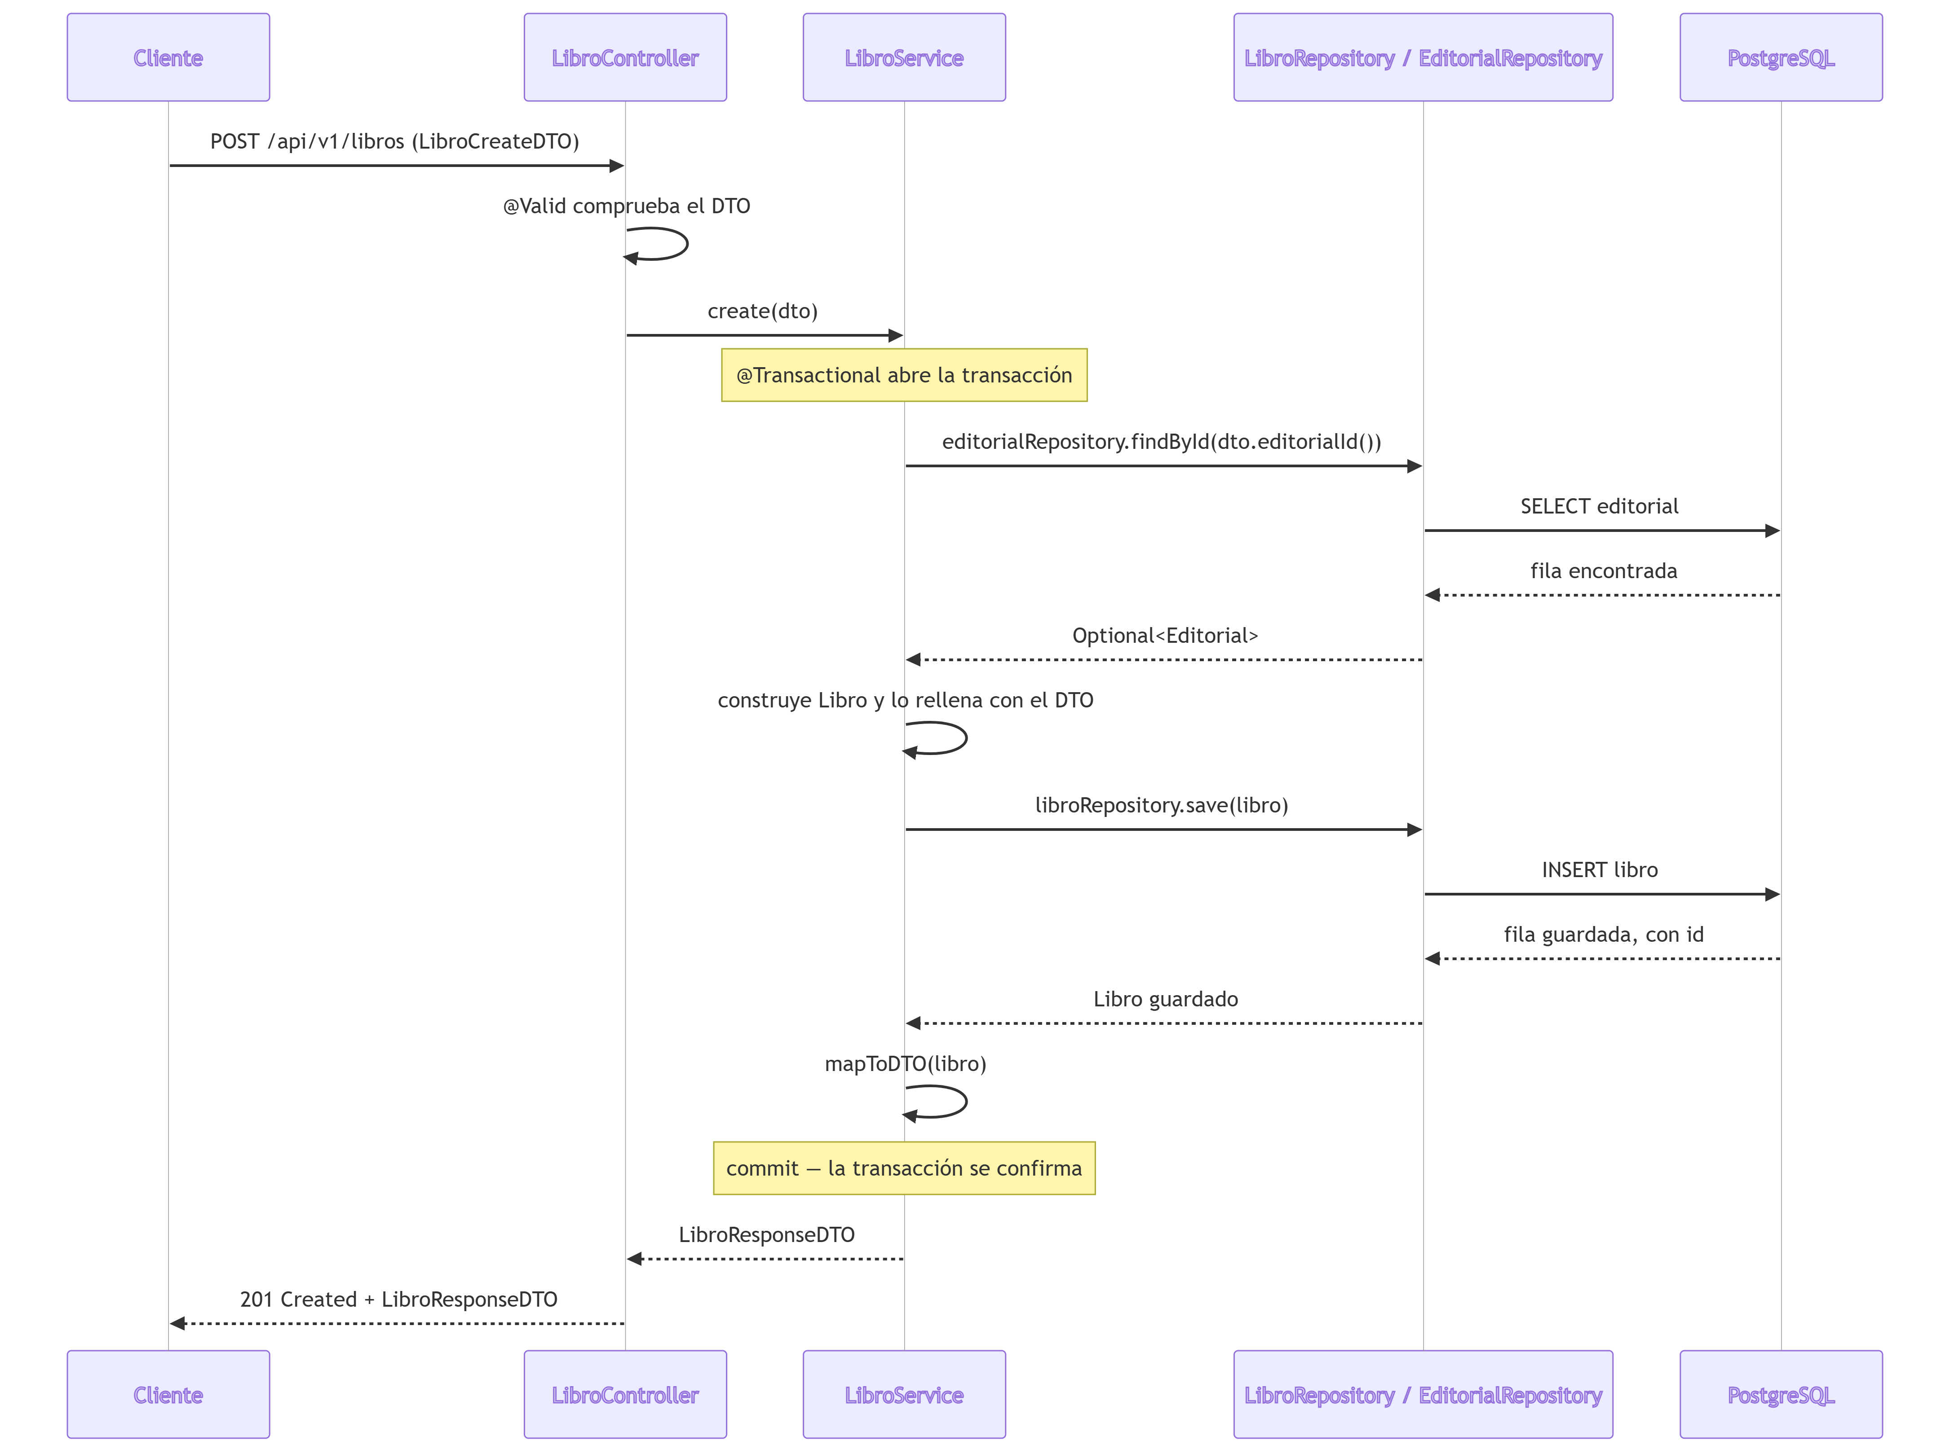
El viaje completo, de principio a fin
Todas las piezas del apartado, juntas de una vez: así es el recorrido real de un POST /api/v1/libros, desde que llega la petición hasta que el cliente recibe el 201:
Acceso a Datos — Tema 1: CRUD y transacciones

Slide 43
Ideas clave
CRUD = Create/Read/Update/Delete. En HTTP, Read puede expresarse con GET, y Update con PUT o PATCH.
Un repository (interface XRepository extends JpaRepository<X, Long>) te da findAll/findById/save/existsById/deleteById sin escribir SQL ni implementación propia.
Puedes declarar tus propias consultas sin SQL, con un método sin cuerpo cuyo nombre siga la convención (findByEditorialId...) — para filtros dinámicos están las Specifications y @Query.
Devolver la entidad JPA tal cual expone campos internos que no deberías publicar — por eso se convierte a un DTO antes de salir.
Un record de Java declara en una línea una clase inmutable — encaja con los DTOs porque nunca cambian tras crearse.
Acceso a Datos — Tema 1: CRUD y transacciones

Slide 44
Ideas clave (cont.)
Las anotaciones de Bean Validation (@NotBlank, @PositiveOrZero...) sobre el DTO de entrada, con @Valid en el controller, rechazan datos basura con un 400 antes de ejecutar tu código.
El caso "recurso no encontrado" se resuelve con orElseThrow(...)/existsById(...) lanzando ResponseStatusException(HttpStatus.NOT_FOUND, ...).
Una transacción agrupa operaciones como una unidad todo-o-nada: commit si todo va bien, rollback si algo falla. Las propiedades ACID la garantizan.
@Transactional lo gestiona automáticamente; @Transactional(readOnly = true) marca las operaciones de solo lectura.
En todo el apartado, el flujo es siempre el mismo: Controller → Service → Repository, cada uno hablando solo con el siguiente.
Acceso a Datos — Tema 1: CRUD y transacciones

